Slide 1
ZAICOで始める簡単棚卸
棚卸の３ステップ

Slide 2
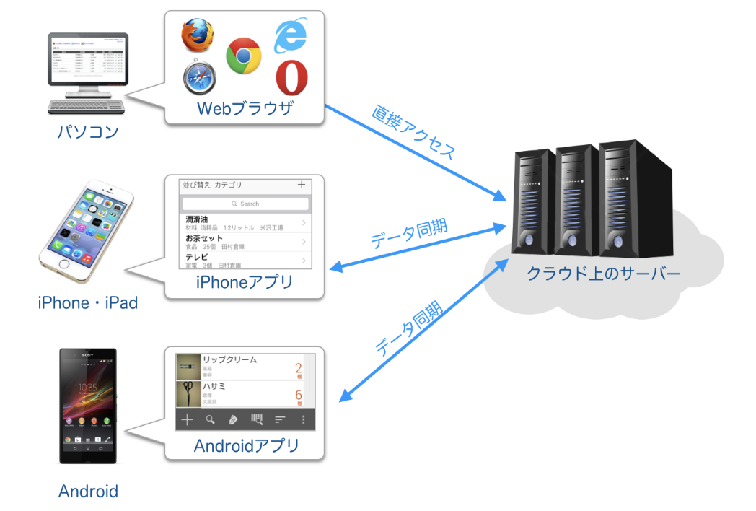
ステップ１ データ同期の仕方
iPhone および Android のアプリはクラウドとデータを同じ状態にするため、クラウドサーバーと通信を行う「データ同期」を行う必要があります。
なお、上記データ同期はWeb版ZAICOに在庫データ登録がされている事を前提としております。
在庫データの一括登録：https://www.zaico.co.jp/smart-zaico/help/inventory_import/

Slide 3
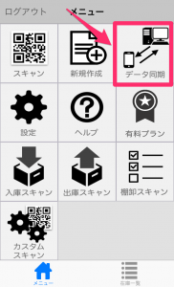
ステップ１ データ同期の仕方 iPhone版
iOS(iPhone・iPad)の場合はメニューの「データ同期」を押すと、データ同期処理が開始され、クラウドと端末のデータを同期します。

Slide 4
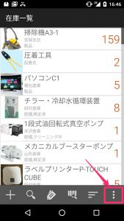
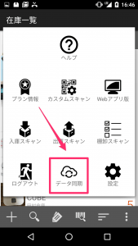
ステップ１ データ同期の仕方 Android版
Android の場合は画面右下の「...」を押し、次に「データ同期」を押すとデータ同期処理が開始され、クラウドと Android スマートフォンのデータを同期します。

Slide 5
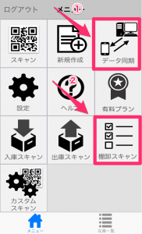
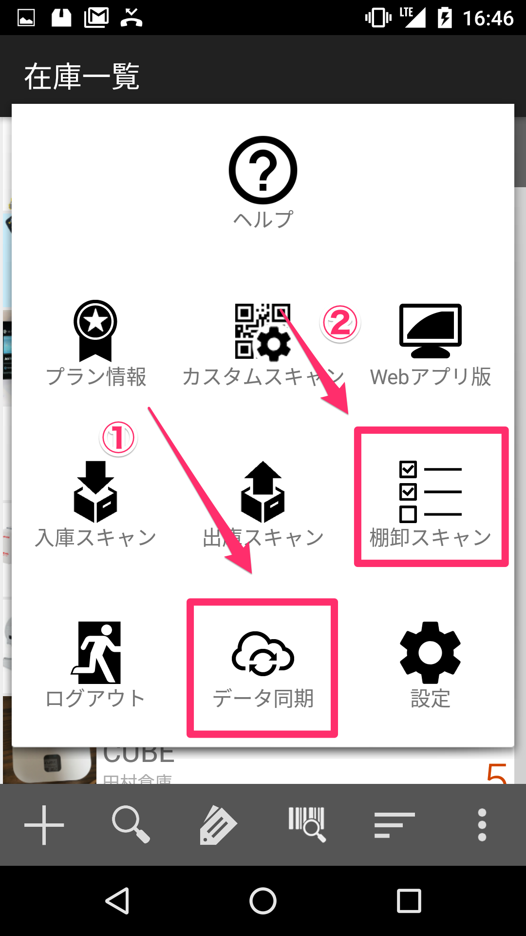
ステップ２ 棚卸スキャン
ZAICO アプリを起動します。
「データの同期」の後、「棚卸スキャン」を選択します。

Slide 6
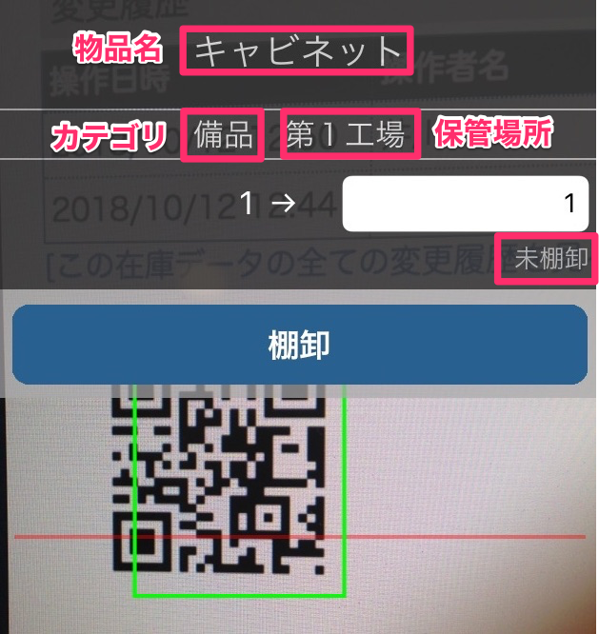
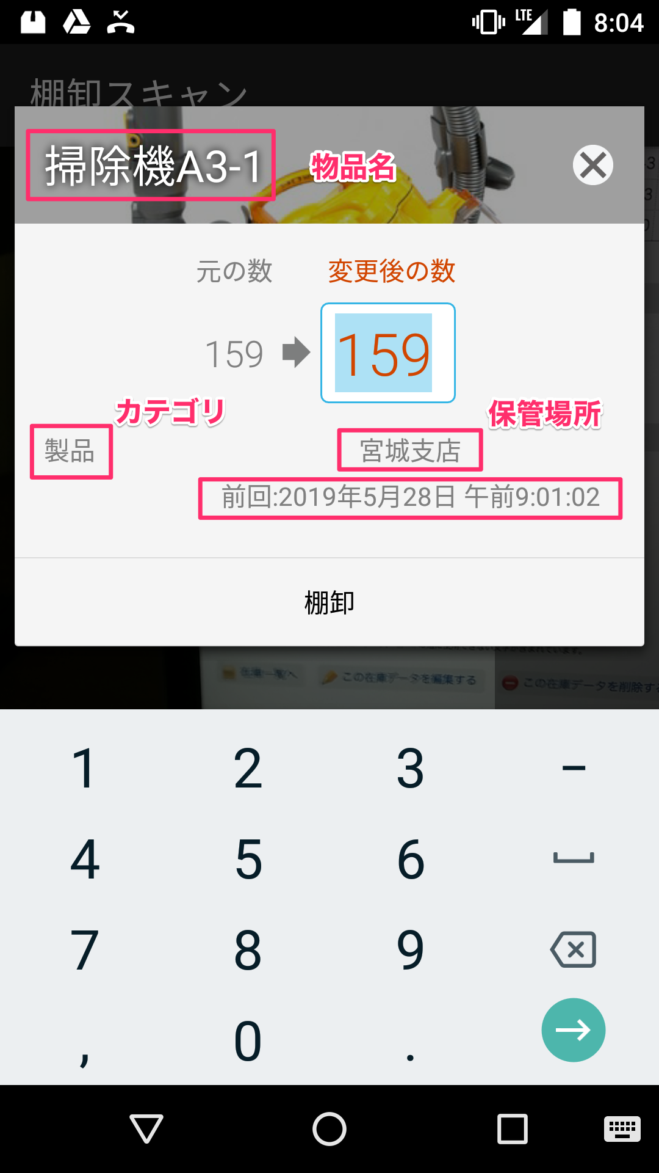
ステップ２ 棚卸スキャン
QR コード読み取りカメラが作動したら、QRコードをスキャンします。
スキャン後、「物品名」「カテゴリ」「保管場所」を確認してください。
対象物品の数量を確認します。
過去に棚卸していない物品は「未棚卸」と表示され、そうでない場合は、過去の実施した最も新しい棚卸日が記載されます。ここで、今回棚卸がまだ未実施の物品であることを確認します。
「棚卸」をタップします

Slide 7
ステップ２ 棚卸スキャン
全ての棚卸業務が終わったら、画面下の「棚卸スキャンを終了する」を押して終了します。
その後、「データの同期」をしてください。
※データ同期をしないとクラウドに反映されないので、注意してください。
なお、棚卸スキャンは Web版ZAICOより、QRコードの発行及び印刷がされている事を前提としております。
QRコードの発行と印刷：https://www.zaico.co.jp/smart-zaico/help/print_qr_codes_on_web/

Slide 8
ステップ３ 棚卸内容の修正（数量以外）
棚卸時に数量以外の在庫データ（例えば保管場所）が異なっていた場合、正しい名称へ修正します。以下、保管場所を変更する場合のステップです。
メニューよりスキャンを選択します。QR コード読み取りカメラが作動したら、QRコードをスキャンします。
iOS（iPhone iPad）版は「編集」、Android版は「在庫データ詳細（数量以外の変更）」をタップします。
「保管場所」から、iOS（iPhone iPad）版は「選択アイコン」、Android版は「選択」をタップします。（保管場所は事前に登録しください。登録方法はこちら：https://www.zaico.co.jp/smart-zaico/help/select_place_from_master/）
正しい保管場所を選択します。
正しい保管場所に変更された事を確認し、変更を保存をします。

Slide 9
ステップ３ 棚卸内容の修正（数量以外）iPhone版

Slide 10
ステップ３ 棚卸内容の修正（数量以外）Android版

Slide 11
ステップ３ 棚卸内容の修正（数量以外）
その後、「データの同期」をしてください。
※データ同期をしないとクラウドに反映されないので、注意してください。
★「カテゴリ」を変更する場合も、上記と同様の操作で変更可能です。棚卸時に数量以外の在庫データ（例えば保管場所）が異なっていた場合、正しい名称へ修正します。
以上

